Slide 1
File Inclusion 攻防實務測試
File Inclusion (檔案載入) Local File Inclusion(LFI)
Remote File Inclusion(RFI)

Slide 2
1.
File inclusion vulnerability

Slide 3
File inclusion vulnerability https://en.wikipedia.org/wiki/File_inclusion_vulnerability
File Inclusion[檔案包含]
當伺服器開啟allow_url_include選項時，就可通過php的某些特性函數[include()，require()和include_once()，require_once()]利用url去動態包含文件
File inclusion vulnerability
如果沒有對檔案來源進行嚴格審查，就會導致任意檔案讀取或者任意命令執行。
分為本地檔包含漏洞(LFI)與遠端檔包含漏洞(RFI)
遠端檔包含漏洞是因為開啟了php配置中的allow_url_fopen選項（選項開啟之後，伺服器允許包含一個遠端的檔）。

Slide 4
2.
DVWA環境建置

Slide 5
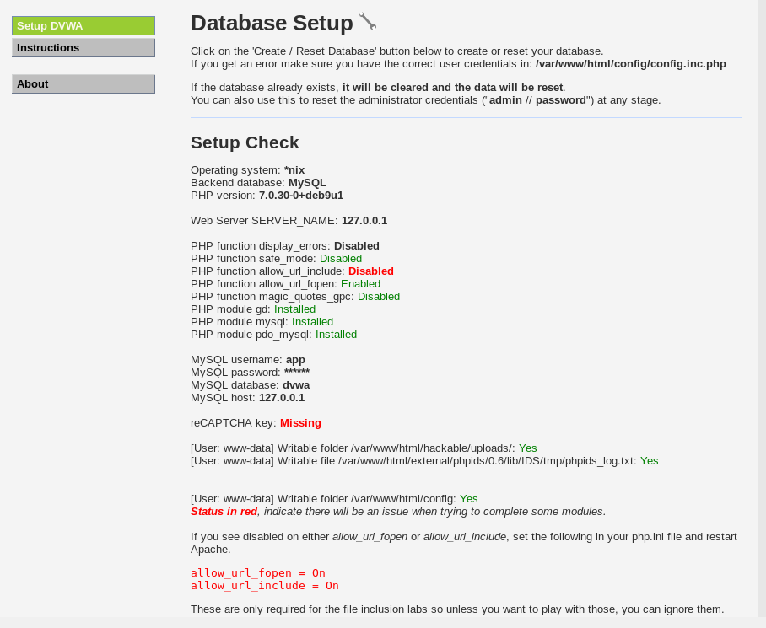

Slide 6
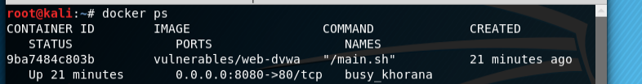
查出執行的docker ID
docker exec -it [container-id] bash
docker exec -it -d $[9ba7484c803b] bash

Slide 7
登入到docker 環境修改設定檔
docker exec -it -d 9ba7484c803b sed -i "s/allow_url_include = Off/allow_url_include = On/" /etc/php/7.0/apache2/php.ini

Slide 8
登入到docker 環境修改設定檔
docker exec -it -d 831467ce6501 sed -i "s/allow_url_include = Off/allow_url_include = On/" /etc/php/7.0/apache2/php.ini
sed == stream editor == 可進行串流 (stream) 的編輯
無論是在編寫 shell 的或處理 STDIN 的時候，當有需要進行字串取代、複製、刪除的功能，sed 指令是最佳的處理工具。
sed 進行處理時並不會改變目前的檔案，而是將處理過程存放在稱為「模式空間 」(pattern space) 的緩衝區中，結束目前的指令後輸出，接著再處理下一個指令直到檔案結束。
https://terryl.in/zh/linux-sed-command/
https://zh.wikipedia.org/wiki/Sed

Slide 9
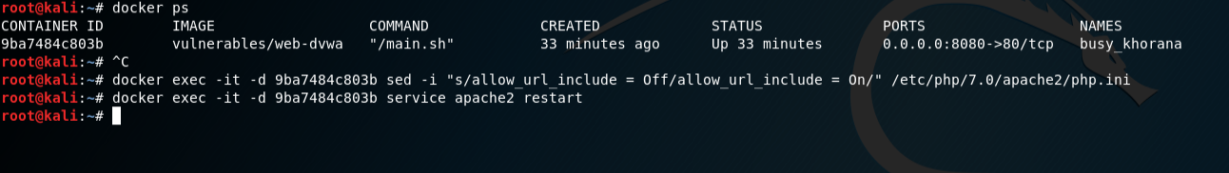
重新啟動apache
docker exec -it -d ${container_id} service apache2 restart
docker exec -it -d 9ba7484c803b sed -i "s/allow_url_include = Off/allow_url_include = On/" /etc/php/7.0/apache2/php.ini
docker exec -it -d 9ba7484c803b service apache2 restart

Slide 10
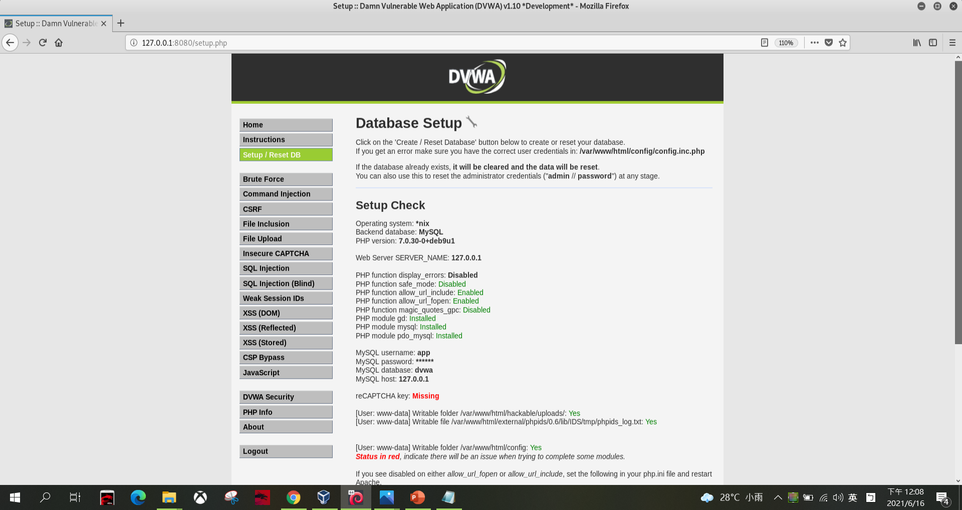

Slide 11
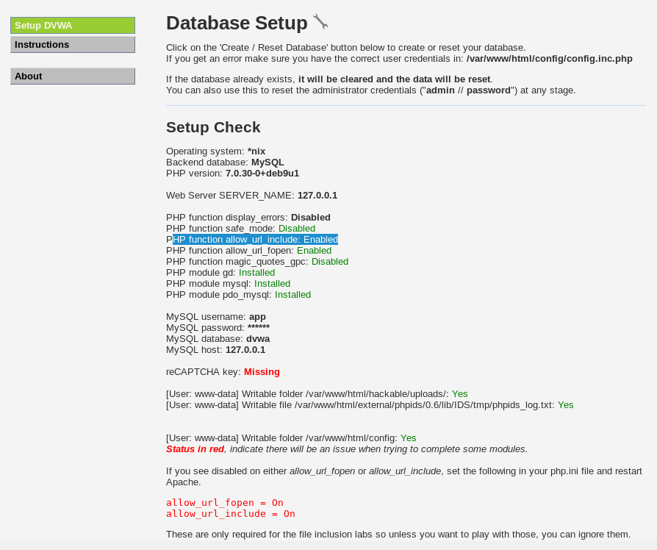
環境建置成功

Slide 12
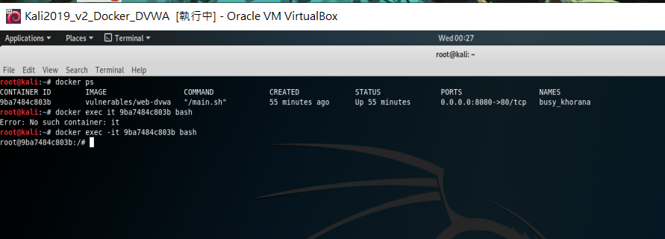

Slide 13
Red team
DVWA_1.10_low
初階攻擊

Slide 14
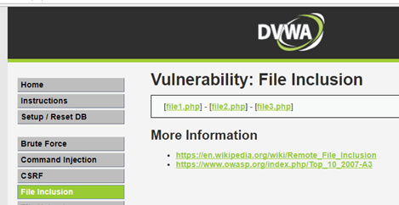
正常測試看看 == >點選底下連結
看看網址欄有何變化?
點選

Slide 15
測試是否存在File inclusion vulnerability
原本是要讀取webServer上的file1.php來執行
http://IP/DVWA/vulnerabilities/fi/?page=file1.php
Local File inclusion(LFI)
卻被不肖客用來讀取webServer上的密碼檔
http://IP/DVWA/vulnerabilities/fi/?page=/etc/passwd
http://IP/DVWA/vulnerabilities/fi/?page=../../etc/passwd
Remote File inclusion(RFI)
甚至被不肖客用來讀取別台機器上的惡意程式
(通常都是不肖客自己植入在國外網站)
http://IP/DVWA/vulnerabilities/fi/? page=http://www.google.com

Slide 16
Local File inclusion(LFI)
http://IP/DVWA/vulnerabilities/fi/?page=/etc/passwd
確實有漏洞

Slide 17
Remote File inclusion(RFI)
http://IP/DVWA/vulnerabilities/fi/? page=http://www.google.com
確實有漏洞

Slide 18
DVWA_1.10_low
PHP漏洞程式碼分析

Slide 19
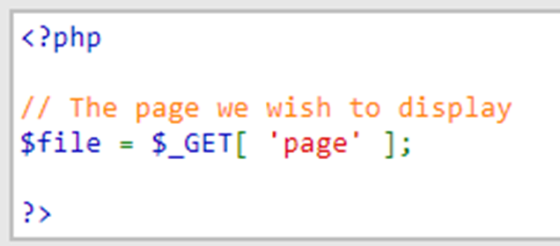
PHP漏洞程式碼分析
伺服器端對page參數沒有做任何的過濾跟檢查。
<?php
// The page we wish to display
$file = $_GET[ 'page' ];
?>

Slide 20
Blue team
DVWA_1.10_medium
PHP漏洞程式碼修正
INPUT validation
輸入 驗證

Slide 21
把洞補起來
如何避免File inclusion vulnerability??
使用PHP str_replace() 函数過濾掉不該出現的咚咚
http://IP/DVWA/vulnerabilities/fi/?page=/etc/passwd
http://IP/DVWA/vulnerabilities/fi/?page=../../etc/passwd
http://IP/DVWA/vulnerabilities/fi/? page=http://www.google.com

Slide 22
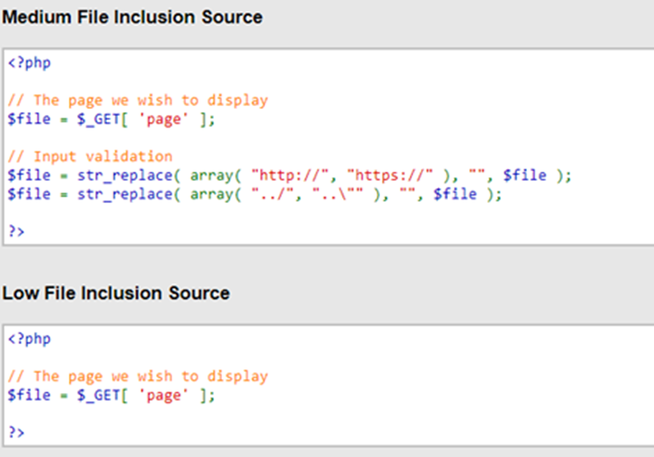
如何避免File inclusion vulnerability??
DVWA_1.10_medium

Slide 23
如何避免File inclusion vulnerability??
<?php
// The page we wish to display
$file = $_GET[ 'page' ];
// Input validation
$file = str_replace( array( "http://", "https://" ), "", $file );
$file = str_replace( array( "../", "..\"" ), "", $file );
?>
將”http:// ”、”https://”、 ” ../”、”..\”替換為空字元➔刪除的意思

Slide 24
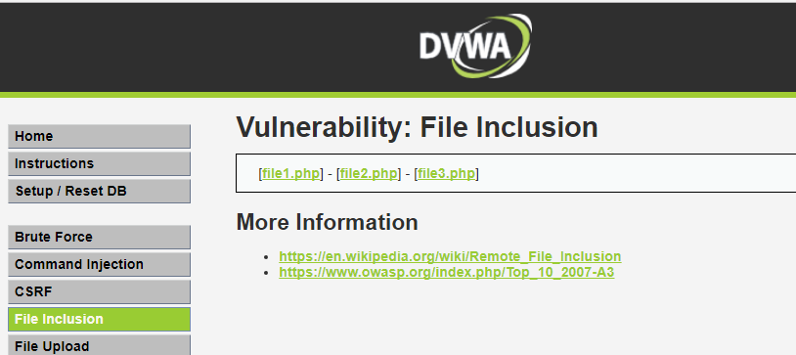
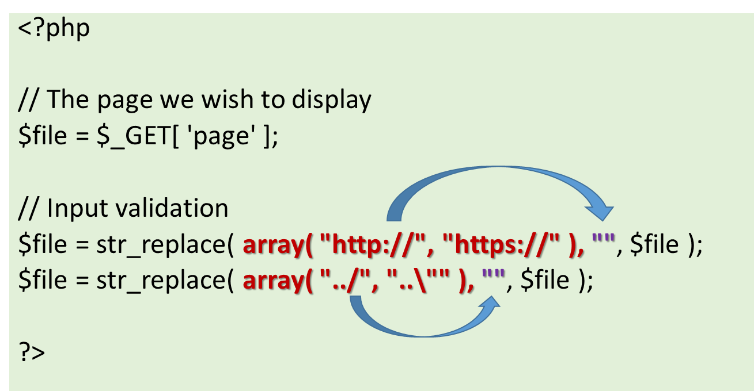
思考 ……
這種過濾功能沒問題嗎?

Slide 25
DVWA_1.10_medium
中階攻擊

Slide 26
測試是否存在File inclusion vulnerability[第二類攻擊]
原本是要讀取webServer上的file1.php來執行
http://192.168.1.250/DVWA/vulnerabilities/fi/?page=file1.php
Local File inclusion(LFI)
卻被不肖客用來讀取webServer上的密碼檔
http://IP/DVWA/vulnerabilities/fi/?page=/etc/passwd
http://IP/DVWA/vulnerabilities/fi/?page=../..//etc/passwd
Remote File inclusion(RFI)
http://IP/DVWA/vulnerabilities/fi/?page=hthttp://tp://google.com
http://IP/DVWA/vulnerabilities/fi/?page=http://google.com

Slide 27
DEMO:: File inclusion
http://192.168.1.250/DVWA/vulnerabilities/fi/?page=/etc/passwd
http://192.168.1.250/DVWA/vulnerabilities/fi/?page=../..//etc/passwd
LFI漏洞

Slide 28
DEMO:: File inclusion
http://IP/DVWA/vulnerabilities/fi/?page=hthttp://tp://google.com
http://IP/DVWA/vulnerabilities/fi/?page=http://google.com
RFI漏洞

Slide 29
DVWA_1.10_high
PHP漏洞程式碼再修正
更嚴謹的
INPUT validation
輸入 驗證

Slide 30
如何避免File inclusion vulnerability??
再加把
嚴格定義include的檔案名稱是file開頭
[file1.php, file2.php , file3.php ]

Slide 31

DEMO:: File inclusion
這種限制功能沒問題嗎?
使用了fnmatch函數檢查page參數，要求page參數的開頭必須是file，伺服器才會去包含相應的檔
// Input validation
if( !fnmatch( "file*", $file ) && $file != "include.php" ) {
// This isn't the page we want!
echo "ERROR: File not found!";
exit;

Slide 32
道高一尺
魔高一丈
DVWA_1.10_medium
高階攻擊

Slide 33
測試是否存在File inclusion vulnerability
原本是要讀取webServer上的file1.php來執行
http://IP/DVWA/vulnerabilities/fi/?page=file1.php
Local File inclusion(LFI)
卻被不肖客用來讀取webServer上的密碼檔
http://IP/DVWA/vulnerabilities/fi/?page=/etc/passwd
file協定
http://IP/DVWA/vulnerabilities/fi/?page=file:///etc/passwd
Remote File inclusion(RFI)

Slide 34
http://192.168.1.250/DVWA/vulnerabilities/fi/?page=/etc/passwd
http://192.168.1.250/DVWA/vulnerabilities/fi/?page=file:///etc/passwd
LFI漏洞
DVWA_1.10_high

Slide 35
DVWA_1.10_Impossible
–終極防禦術

Slide 36
白名單(whitelist) vs 黑名單(blacklist)
<?php
// The page we wish to display
$file = $_GET[ 'page' ];
// Only allow include.php or file{1..3}.php
if( $file != "include.php" && $file != "file1.php" && $file != "file2.php" && $file != "file3.php" ) {
// This isn't the page we want!
echo "ERROR: File not found!";
exit;
}
?>
$file != "include.php" &&
$file != "file1.php" &&
$file != "file2.php" &&
$file != "file3.php

